Slide 1
Notes:
13/11/11
‹#›
‹#›
‹#›

Slide 2
Fabio Fanti
Biologia, microbiologia
e tecniche di controllo sanitario
Notes:
13/11/11
‹#›
‹#›
‹#›

Slide 3
Capitolo 2
La cellula procariotica e la crescita microbica
Notes:
13/11/11
‹#›
‹#›
‹#›

Slide 4
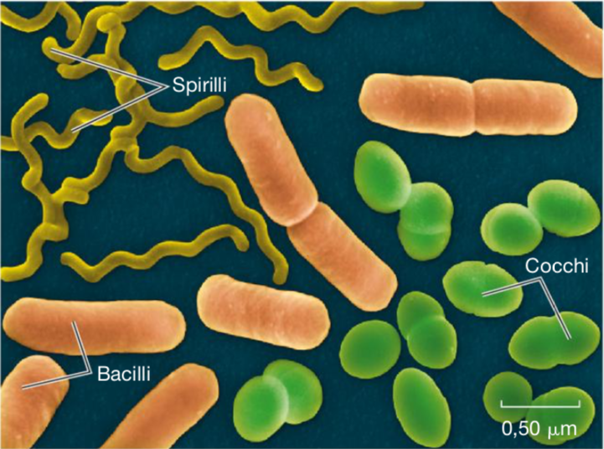
1. Dimensioni, forma e aggregazioni dei batteri
Dimensioni
diametro: 0,1 - 2 𝛍m, lunghezza: 0,1 - 10 𝛍m
elevato rapporto superficie/volume (metabolismo veloce, elevata velocità di crescita)
Notes:
13/11/11
‹#›
‹#›
‹#›

Slide 5
1. Dimensioni, forma e aggregazioni dei batteri
Forme
cocchi
bacilli
coccobacilli
vibrioni
spirilli
spirochete
diplococchi (a coppie)
streptococchi (in catene)
stafilococchi (a grappolo)
tetradi (a gruppi di quattro)
sarcine (a cubi)
diplobacilli (a coppie)
streptobacillii (in catene)
Notes:
13/11/11
‹#›
‹#›
‹#›

Slide 6
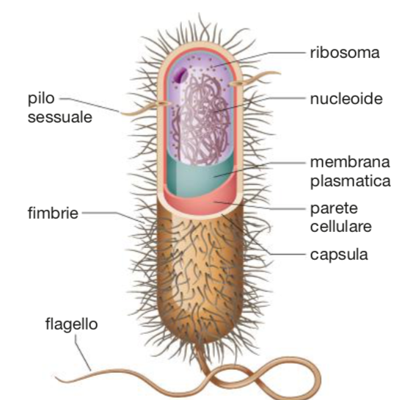
2. La struttura generale delle cellule procariotiche
presenti in
tutti i batteri
presenti in alcuni batteri
Notes:
13/11/11
‹#›
‹#›
‹#›

Slide 7
3. La membrana cellulare dei procarioti
Struttura di Bacteria
doppio strato di fosfolipidi
legame estere tra acidi grassi e glicerolo
SENZA colesterolo (sostituito da opanoidi, a struttura pentaciclica)
Struttura di Archaea
singolo strato di fosfolipidi
legame etere tra acidi grassi e glicerolo
catene alifatiche isoprenoidi al posto degli acidi grassi
Notes:
13/11/11
‹#›
‹#›
‹#›

Slide 8
3. La membrana cellulare dei procarioti
Funzioni aggiuntive
(rispetto alle membrane di cellule eucariotiche)
sede dei processi di formazione dell’energia
presenti pigmenti e trasportatori di elettroni per la fotosintesi
sintesi del peptidoglicano (fasi finali)
sede del complesso enzimatico per la replicazione del cromosoma batterico
ripartizione delle due molecole di DNA alle cellule figlie
regolazione del flusso di acqua (in batteri alofili)
comunicazione con altre cellule batteriche vicine
Notes:
13/11/11
‹#›
‹#›
‹#›

Slide 9
4. Funzione e struttura della parete cellulare nei procarioti
Caratteristiche
involucro rigido ma permeabile presente in tutte le cellule batteriche (eccetto micoplasmi e alcuni archebatteri).
porosa, elastica, resistente alla pressione osmotica.
costituita da peptidoglicano
Funzioni
protezione da lisi
definizione della forma
determina caratteri antigenici e sensibilità verso agenti esterni
bersaglio di alcuni antibiotici e batteriofagi
Notes:
13/11/11
‹#›
‹#›
‹#›

Slide 10
4. Funzione e struttura della parete cellulare nei procarioti
Struttura
unità ripetute, alternate e legate in lunghe file affiancate le une alle altre, costituite da:
acido N-acetilmuramico (NAM)
N-acetilglucosammina (NAG)
catene peptidiche in cui tetrapeptidi sono legati ai NAM e disposti parallelamente (legami “crociati”),
con modalità diverse in Gram negativi e positivi.
in numero variabile
Notes:
13/11/11
‹#›
‹#›
‹#›

Slide 11
4. Funzione e struttura della parete cellulare nei procarioti
Effetti degli antibiotici
PENICILLINA: Interferisce con la formazione dei legami tra catene peptidiche trasversali ed è più efficace nei Gram positivi
LISOZIMA: Scinde il legame tra NAM e NAG (non è efficace negli Archaea). Trattandole con lisozima in una soluzione isotonica, le cellule batteriche non lisano, diventando cellule di forma sferoidale chiamate protoplasti (Gram positivi), o sferoplasti (Gram negativi)
Notes:
13/11/11
‹#›
‹#›
‹#›

Slide 12
5. La parete cellulare dei batteri Gram positivi
Struttura rigida e spessa (15-80 nm), resistente e stabile, ma elastica e porosa per la presenza di acidi teicoici di parete e acidi lipoteicoici.
Gli acidi teicoici sono responsabili della specificità antigenica, utile per l’identificazione dei batteri.
Notes:
13/11/11
‹#›
‹#›
‹#›

Slide 13
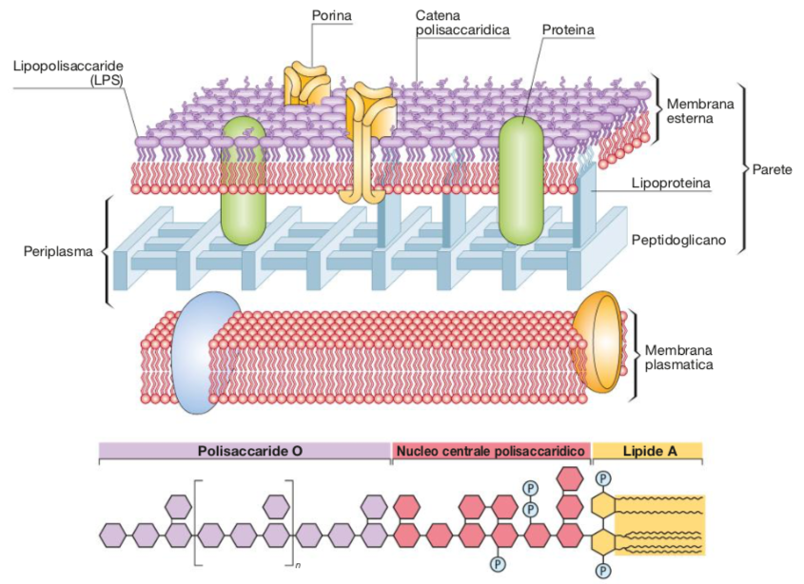
6. La parete cellulare dei batteri Gram negativi
7-8 mm
PERIPLASMA
1-3 nm, pochi legami trasversali
membrana plasmatica
endotossina, responsabile della patogenicità
peptidoglicano
periplasma
membrana esterna
Notes:
13/11/11
‹#›
‹#›
‹#›

Slide 14
7. Le strutture esterne alla parete cellulare
GLICOCALICE
STRATO S
FILAMENTI ASSIALI
PILI e FIMBRIE
FLAGELLI
Notes:
13/11/11
‹#›
‹#›
‹#›

Slide 15
7. Le strutture esterne alla parete cellulare
GLICOCALICE
Rivestimento glucidico che ricopre la superficie di molti procarioti. Può essere di due tipi:
capsula, con struttura organizzata, trama consistente, aderente alla parete.
strato mucoso, con consistenza meno densa e adesione inferiore alla parete.
Proprietà conferite dalla presenza di capsula:
resistenza alla fagocitosi
virulenza
resistenza alla disitradazione
adesione batterica a substrati (biofilm)
Notes:
13/11/11
‹#›
‹#›
‹#›

Slide 16
7. Le strutture esterne alla parete cellulare
STRATO S
Rivestimento di proteine o glicoproteine esterno alla parete.
Negli Archaea costituiscono spesso l’unico involucro esterno alla membrana cellulare.
Conferiscono resistenza ad agenti chimici o stress meccanici
Notes:
13/11/11
‹#›
‹#›
‹#›

Slide 17
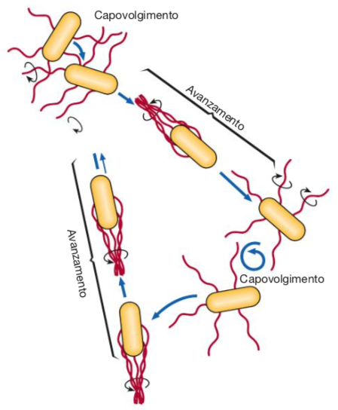
7. Le strutture esterne alla parete cellulare
FLAGELLI
Appendici filamentose, lunghe 3-12 μm e con diametro di 12-30 nm.
Movimenti da e verso stimoli luminosi (fototassi) o chimici (chemiotassi)
Notes:
13/11/11
‹#›
‹#›
‹#›

Slide 18
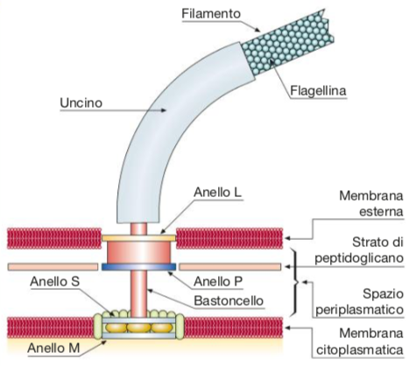
7. Le strutture esterne alla parete cellulare
FLAGELLI
La composizione della flagellina è diversa da batterio a batterio (antigene H)
Notes:
13/11/11
‹#›
‹#›
‹#›

Slide 19
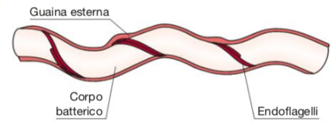
7. Le strutture esterne alla parete cellulare
FILAMENTI ASSIALI
Presenti in spirochete e batteri elicoidali.
Formati da fibre ripiegate sul corpo cellulare che uniscono le estremità della cellula.
Il filamento è avvolto da una struttura membranosa flessibile avvolta a spirale attorno alla cellula
Notes:
13/11/11
‹#›
‹#›
‹#›

Slide 20
7. Le strutture esterne alla parete cellulare
PILI e FIMBRIE
Strutture tipiche dei Gram negativi, lunghe circa 1 μm e con diametro di 3-5 nm. Simili ai flagelli, ma:
più corti
più rigidi
distribuiti uniformemente sulla superficie
Funzioni:
comunicazione (coniugazione batterica)
adesione agli epiteli e alle mucose
NON hanno funzioni di movimento
Notes:
13/11/11
‹#›
‹#›
‹#›

Slide 21
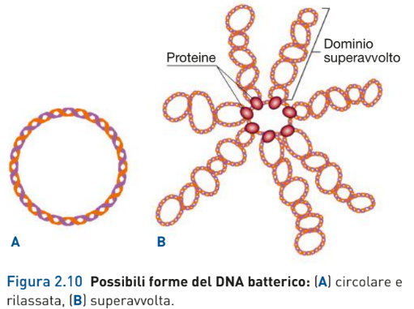
8. Il citoplasma, il cromosoma batterico e i plasmidi
Il citoplasma contiene acqua (80%), proteine, carboidrati, lipidi, sostanze inorganiche, …
È presente un cromosoma batterico circolare.
Plasmidi: frammenti di DNA extracromosomiale.
Proprietà:
autoreplicazione;
forniscono caratteristiche particolari (es.: resistenza agli antibiotici, produzione di tossine, fattori F);
possono essere trasferiti da una cellula all’altra.
Notes:
13/11/11
‹#›
‹#›
‹#›

Slide 22
8. Il citoplasma, il cromosoma batterico e i plasmidi
Altri elementi presenti nel citoplasma:
ribosomi
inclusi (sostanze di riserva)
microfilamenti (strutture elicoidali proteiche che conferiscono forma ai bacilli)
Notes:
13/11/11
‹#›
‹#›
‹#›

Slide 23
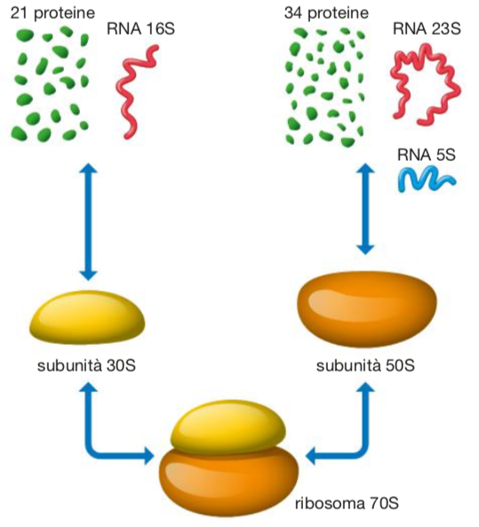
9. I ribosomi: struttura, funzione e ruolo nella filogenesi
Struttura
unici organuli dei batteri
Ribosomi 70S
Gli Archaea hanno una composizione differente
Alcuni antibiotici esercitano la loro azione su una delle subunità
La lettera S indica il coefficiente di sedimentazione in unità Svedberg, parametro che indica la velocità di sedimentazione nella centrifugazione a ultravelocità.
S dipende da: peso molecolare, grandezza, peso e forma
(per queste ragioni il coefficiente 70S non coincide con la somma matematica delle due frazioni)
Notes:
13/11/11
‹#›
‹#›
‹#›

Slide 24
9. I ribosomi: struttura, funzione e ruolo nella filogenesi
Funzione
Sintesi proteica
Ruolo nella filogenesi
I geni per l’rRNA sono molecole altamente conservate, e presentano solo piccole variazioni. Per questo motivo il loro sequenziamento permette di costruire con precisione la filogenesi dei batteri.
Notes:
13/11/11
‹#›
‹#›
‹#›

Slide 25
10. Inclusioni citoplasmatiche: struttura e funzioni
Principali inclusioni citoplasmatiche
Altre inclusioni
inclusioni lipidiche di riserva
magnetosomi
Notes:
13/11/11
‹#›
‹#›
‹#›

Slide 26
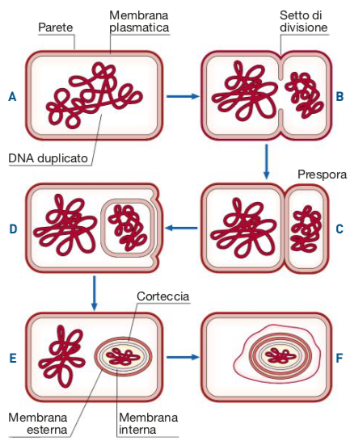
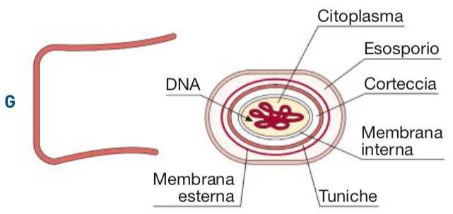
11. Caratteristiche e funzioni delle spore batteriche
Le spore sono forme di resistenza a condizioni ambientali sfavorevoli.
Preservano il DNA batterico fino al ripristino delle condizioni di crescita ottimale (germinazione)
Notes:
13/11/11
‹#›
‹#›
‹#›

Slide 27
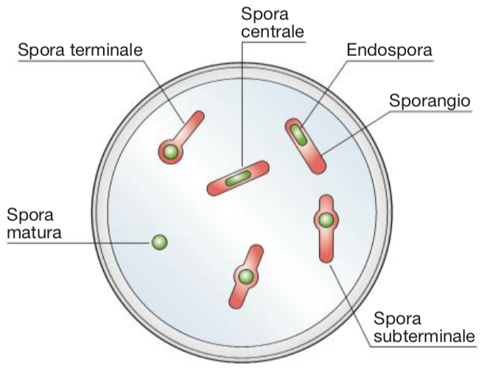
11. Caratteristiche e funzioni delle spore batteriche
Endospora: prodotta all’interno della cellula
Sporangio: cellula che produce endospore
Lo sporangio può andare incontro a disgregazione e liberare la spora nell’ambiente.
Problemi sanitari
gravi patologie trasmissibili (tetano, botulismo, carbonchio,...)
elevata termoresistenza
Applicazioni tecnologiche
Bioinsetticidi, antibiotici, alcaloidi, steroidi, enzimi
Bioplastiche
Integratori probiotici
Notes:
13/11/11
‹#›
‹#›
‹#›

Slide 28
12. La divisione cellulare: gli eventi che la determinano
Un segnale deve dare il via al processo (temperatura, disponibilità di nutrienti)
Il DNA deve duplicarsi
Gli altri componenti cellulari devono essere ripartiti
La membrana e la parete cellulare devono acquisire nuovi materiali per le cellule figlie
Notes:
13/11/11
‹#›
‹#›
‹#›

Slide 29
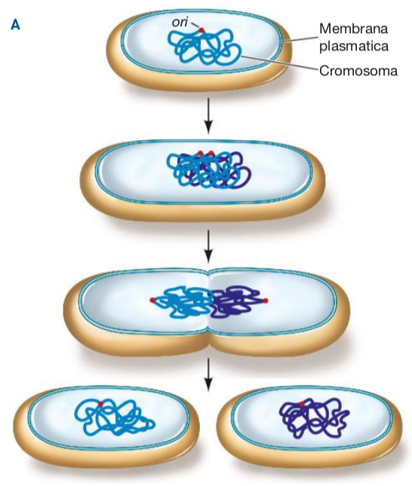
13. La divisione cellulare nei procarioti: la scissione binaria
L’enzima DNA elicasi separa i frammenti a partire da un punto (ori) verso direzioni opposte
Gli enzimi DNA polimerasi costruiscono il filamento complementare
Le regioni ori si spingono verso le estremità opposte della cellula
Nella regione ter la sintesi si conclude e le due molecole di DNA si separano
Avviene la citodieresi
Notes:
13/11/11
‹#›
‹#›
‹#›

Slide 30
14. La crescita batterica e la formazione di colonie
Le colonie batteriche sono aggregati di milioni o miliardi di individui tutti uguali tra loro e tutti uguali alla cellula madre da cui derivano.
Sono visibili ad occhio nudo.
La variabilità genetica in una colonia è possibile solo in caso di:
mutazioni spontanee o indotte
meccanismi di ricombinazione genetica (coniugazione, trasformazione, trasduzione)
Notes:
13/11/11
‹#›
‹#›
‹#›

Slide 31
15. Le esigenze nutrizionali delle cellule microbiche
Macronutrienti
Sono macronutrienti anche K, Mg, Ca
Micronutrienti: Fe, Cu, Zn, Mo
 | fonte | componenti cellulari
C | CO₂ | carboidrati, lipidi, proteine, acidi nucleici
N | N₂ , NO₃⁻, NH₃ | aminoacidi e proteine
S | H₂S, SO₄²⁻ | aminoacidi solforati, biotina, tiamina
P | PO₄³⁻ | fosfolipidi, ATP
O | O₂ | solo per organismi aerobi
H | H₂O
Notes:
13/11/11
‹#›
‹#›
‹#›

Slide 32
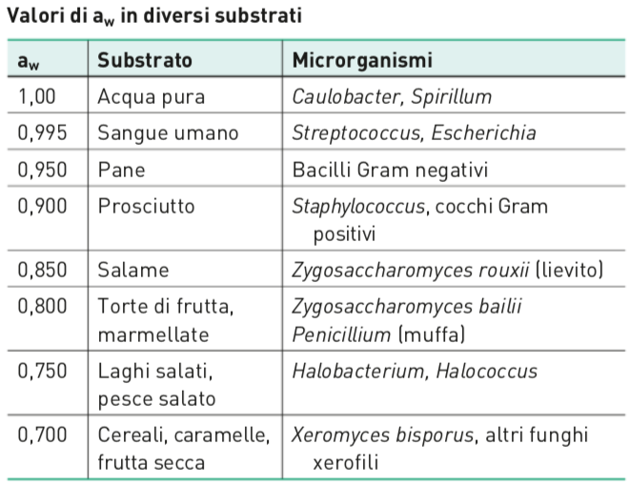
16. I parametri ambientali condizionano la crescita microbica
Umidità
a_{w} = p_{camp} /p_{acq}
dove
p_{camp} = tensione di vapore dell’acqua libera
p_{acq} = tensione di vapore dell’acqua pura
Xerofili
Batteri che riescono a vivere in ambienti in cui l’acqua è molto scarsa
Notes:
13/11/11
‹#›
‹#›
‹#›

Slide 33
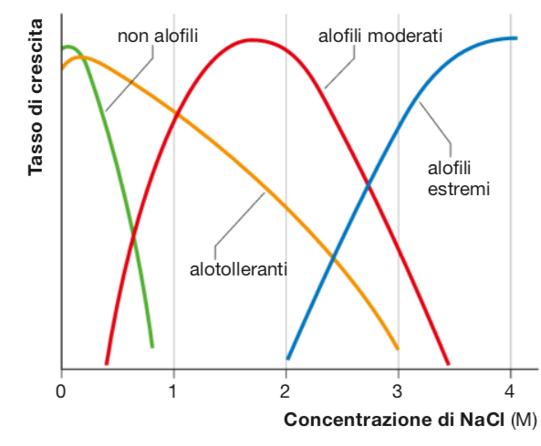
16. I parametri ambientali condizionano la crescita microbica
Pressione osmotica
Non alofili: batteri che crescono a concentrazioni di NaCl quasi nulle
Alotolleranti: batteri che crescono a concentrazioni basse di NaCl
Alofili: batteri che richiedono concentrazioni più elevate della norma
Alofili estremi: batteri che richiedono e tollerano concentrazioni molto elevate di NaCl.
Notes:
13/11/11
‹#›
‹#›
‹#›

Slide 34
16. I parametri ambientali condizionano la crescita microbica
Ossigeno
Aerobi obbligati: richiedono ossigeno per la respirazione aerobica
Aerobi-anaerobi facoltativi:respirazione aerobica in presenza di ossigeno, fermentazioni in assenza.
Anaerobi obbligati: non tollerano la presenza di ossigeno.
Microaerofili: richiedono ossigeno a concentrazioni inferiori di quella atmosferica
Capnofili: atmosfera povera di ossigeno e arricchita dal 5% di CO₂.
Notes:
13/11/11
‹#›
‹#›
‹#›

Slide 35
16. I parametri ambientali condizionano la crescita microbica
pH
Acidofili: microrganismi che crescono a valori di pH inferiore a 5,5.
Neutrofili: microrganismi che crescono a valori di pH compreso tra 5,5 e 7,9
Basofili: microrganismi che crescono a valori di pH superiore a 7. Molti basofili sono Archaea
Notes:
13/11/11
‹#›
‹#›
‹#›

Slide 36
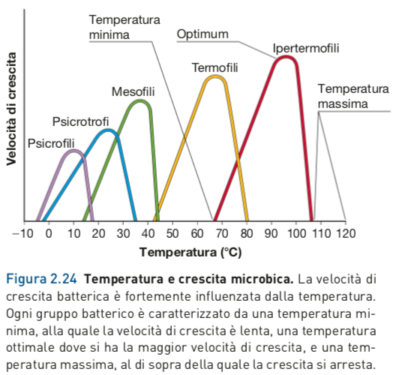
16. I parametri ambientali condizionano la crescita microbica
Temperatura
Psicrofili estremi: tra -2 e -10°C.
Psicrofili: temperature ottimali basse
Mesofili: temperature ottimali intermedie
Termofili: temperature ottimali alte (40-65°C)
Termofili estremi: tra 70 e 110°C
Notes:
13/11/11
‹#›
‹#›
‹#›

Slide 37
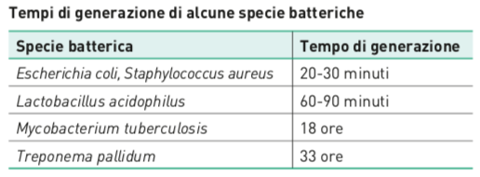
17. La curva di crescita batterica
Tempo di generazione: tempo necessario alla riproduzione di una cellula
Velocità di crescita = n° di generazioni / tempo
N = N₀ ⋅ 2^{n}
n. generazioni
n. finale di cellule
n. iniziale di cellule
Fattori limitanti la crescita: disponibilità di nutrienti, umidità, condizioni di aereazione, pH, accumulo di tossine, ...
Notes:
13/11/11
‹#›
‹#›
‹#›

Slide 38
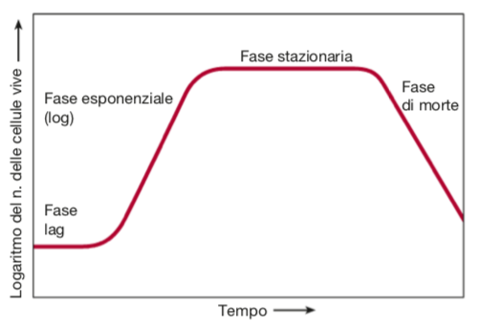
17. La curva di crescita batterica
Fase in cui iniziano a comparire i fattori limitanti (nutrienti in diminuzione, accumulo di sostanze tossiche)
crescita rapida con andamento
N = N₀*2^{n}
Diminuzione del numero di cellule in grado di riprodursi
adattamento al nuovo ambiente
Notes:
13/11/11
‹#›
‹#›
‹#›

